Slide 1

React

Slide 2

Цель и задачи занятия
Цель
Изучить компонентный подход
Как работает виртуальный DOM
Изучить JSX
Научиться подключать react
Задачи
Разбить UI на компоненты
Подключить React
Подключить JSX
Воспользоваться create-react-app

Slide 3
План занятия
Компонентный подход
React.js
Подключаем React
Виртуальный DOM
Hello world
JSX
Практика

Slide 4
Компонентный подход
<Компонент />
Компонент – это независимый элемент UI (интерфейс пользователя) с внешним API. Компонент содержит в себе всю необходимую логику работы, верстку и стили.
Компонентный подход
Компонентный подход - разделение UI на независимые, повторно используемые части, что позволяет работать с каждой из них отдельно. При этом использование компонента осуществляется только путем взаимодействия с его внешним API.

Slide 5
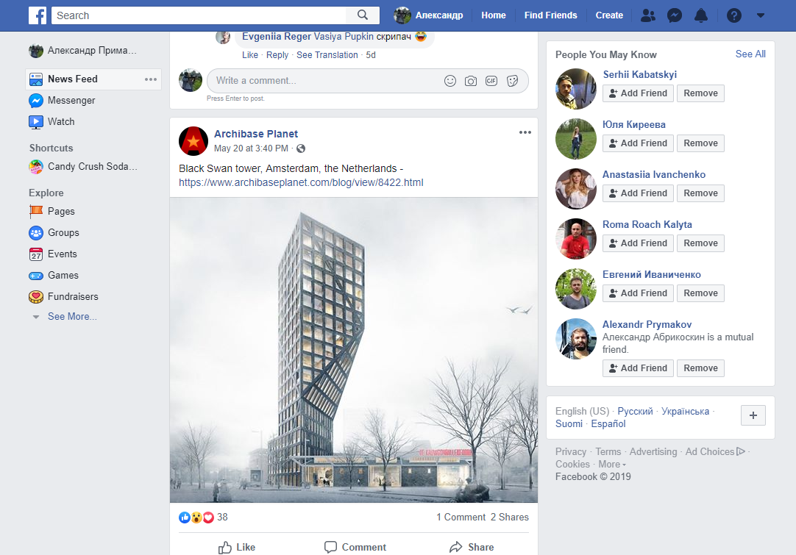
Разделение на компоненты

Slide 6

Разделение на компоненты

Slide 7
React.js
React.js
Был разработан компанией Facebook. Исходный код был открыт в мае 2013 года.
Первое применение – лента facebook в 2011.
react.js - не фреймворк, но библиотека для отрисовки интерфейсов, основываясь на состоянии.

Slide 8
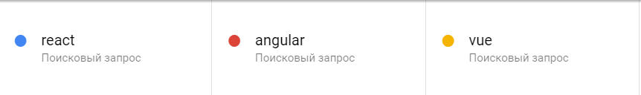
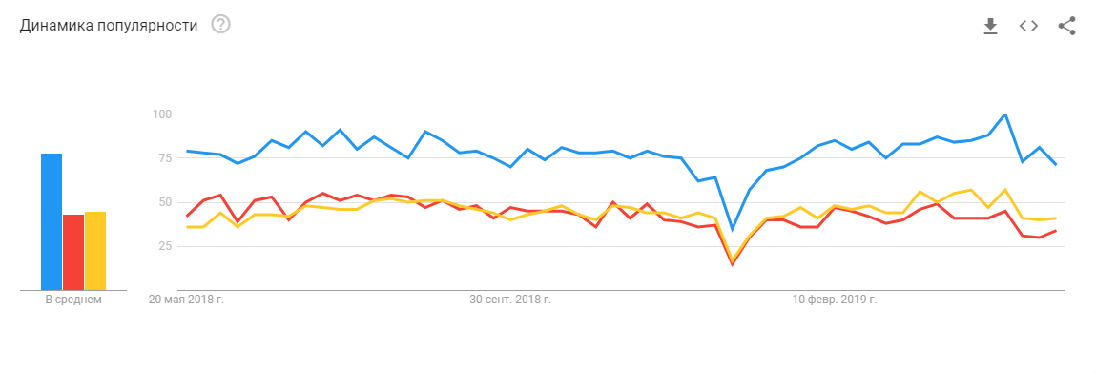
React среди собратьев

Slide 9
Подключение реакт
React.js – это библиотека, поэтому react может быть подключен с помощью тэга script.
<script src=“react.js"></script>
<script src=“react-dom.js"></script>
react-dom - Служит точкой входа в DOM и средством рендеринга на сервере для React. Он предназначен для совместной работы с универсальным пакетом React.

Slide 10
React-DOM
Методы React-DOM
render
hydrate
unmountComponentAtNode
FindDOMNode
createPortal
Методы react-dom/server
renderToString

Slide 11
Компоненты в React.js
Любое react приложение состоит из дерева компонентов
App.js
Dashboard.js
Header.js
Cards.js
Credits.js
Notification.js

Slide 12
Виртуальный DOM
Virtual DOM
html DOM
React element
DOM element

Slide 13
Виртуальный DOM
Virtual DOM
html DOM
ShoppingList
ul
Item Яблоки
li
Яблоки
Item Бананы
li
Бананы
Item Iphone
li
Iphone

Slide 14
Hello world
Первое знакомство
Устанавливаем приложение с шаблоном react приложения
npm install –g create-react-app
Создаем hellow-world приложение
create-react-app hellow-world

Slide 15
Hello world
Версия с typescript
Переводим существующее приложение на typescript
npm install --save typescript @types/node @types/react @types/react-dom @types/jest
Создаем приложение сразу на typescript
create-react-app hellow-world --typescript

Slide 16
JSX
Типичный компонент на React
React.createElement("header", { className: "header“ }, "Header od Page");
Компонент с небольшим уровнем вложенности
React.createElement("div", null, React.createElement("header", {
className: "header"
}, "Header od Page"), React.createElement("main", null, "some content"), React.createElement("aside", {
className: "aside"
}, "aside menu"), React.createElement("footer", null, "Footer of the page"));

Slide 17
JSX
Типичный компонент на React написаный с помощью JSX
<header className="header“>Header od Page</header>
Компонент с небольшим уровнем вложенности (JSX)
<div>
<header className="header">Header od Page</header>
<main>some content</main>
<aside className="aside">aside menu</aside>
<footer>Footer of the page</footer>
</div>

Slide 18

JSX
Важно помнить что JSX превращается в javascript. Можно пользоваться выражениями
Для написани javascript в JSX
используются фигурные скобки
Атрибуты пишутся в camelCase. Зарезервированные слова заменены
<form
className=“form”
onSubmit={this.handleChange}>
<input
type=“text”
value={login}
onChange={this.handleLoginChange} /> <input
type=“password”
value={password}
onChange={this.handlePassChange} />
</ form>
const name = ‘Adam’;
const hasAva = false;
<div>
<div className=“greet”>Привет {name}</div>
{ hasAva ? <img src={ava} /> : <DefaultAva /> }
</div>

Slide 19
JSX
Отличия в названиях атрибутов
className
checked
dangerouslySetInnerHTML
htmlFor
onChange
selected
style
value/defaultValue
В остальных ситуациях react поддерживает camelCase вариант названия атрибутов. Как в DOM API (node.readOnly, node.className, node.tabIndex)

Slide 20
Подключение реакт + babel
Для того что бы подключить react и использовать синтаксис JSX прямо в теге script необходимо подключить библиотеку
<script src="https://unpkg.com/babel-standalone@6/babel.min.js"></script>
После этого можно писать код с использование jsx. при этом тэгу скрипт необходимо указать тип text/babel
<script type="text/babel"> ReactDOM.render(<div>Hello world</div>, document.getElementById('root'));
</script>

Slide 21
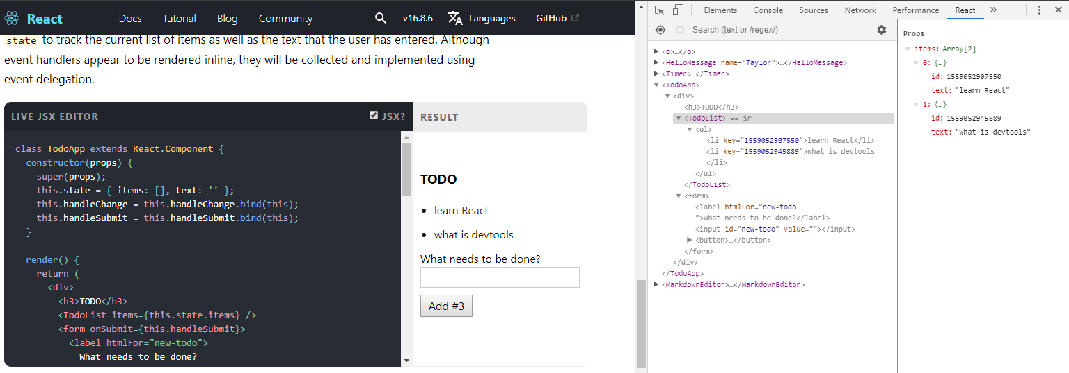
Подключение реакт + babel
Для отладки можно установить расшширение

Slide 22
Вопросы для самоконтроля
Какие преимущества у декларативного стиля
Для чего нужен react.js
Что такое jsx
Что дает компонентный подход

Slide 23
Ссылки
Полезные ссылки
Документация реакт https://reactjs.org/docs/getting-started.html
Расширение react devtools для google chrome https://chrome.google.com/webstore/detail/react-developer-tools/fmkadmapgofadopljbjfkapdkoienihi?utm_source=chrome-ntp-icon

Slide 24
Вопросы?
@primakov_pro

